Slide 1

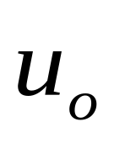
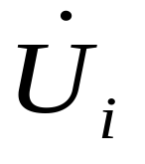

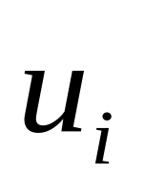
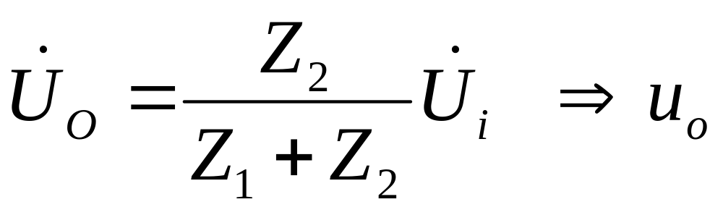
交流电路的一般分析方法
（一） 简单串并联电路
i
Z₁
Z₁
Z₂
Z₂

Slide 2

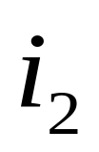

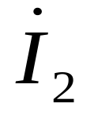
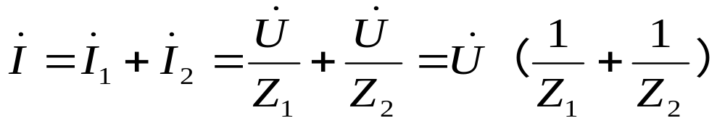
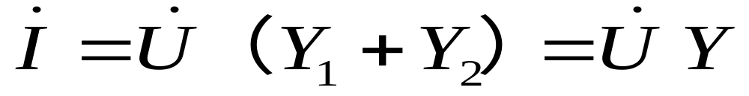
i
Z₁
Z₂
Z₁
Z₂
Y₁
Y₂
Y₁、Y₂ --- 导纳

Slide 3
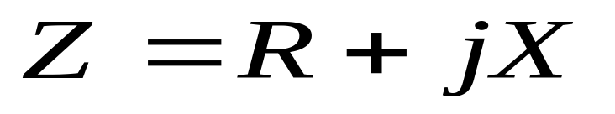
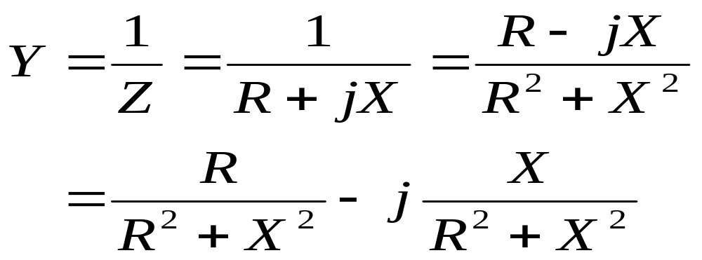
导纳的概念
设:
则:
导纳
电导
电纳
导纳适合于并联电路的计算,单位是西门子( s )。

Slide 4
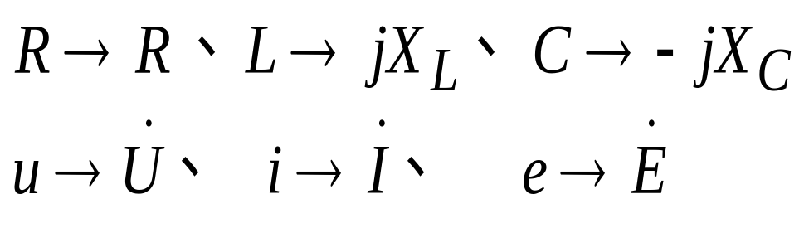
（二）一般正弦交流电路的解题步骤
1、据原电路图画出相量模型图（电路结构不变）
2、根据相量模型列出相量方程式或画相量图
3、用复数符号法或相量图求解
4、将结果变换成要求的形式

Slide 5
复杂正弦交流电路的分析
在正弦交流电路中，用相量表示电压、电流，并建立了复阻抗和复功率的概念后，复杂的正弦交流电路的分析计算同复杂直流电路一样可以用
1）、支路电流法；
2）、节点电压法
3）、叠加原理；
4）、戴维南定理与诺顿定理
等分析方法来分析电路。
例

Slide 6

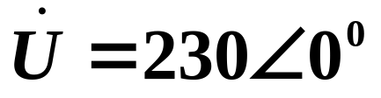



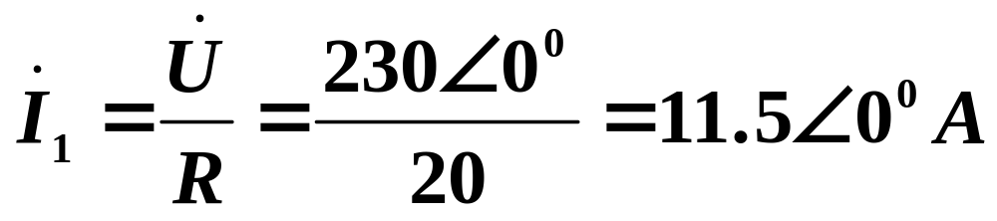

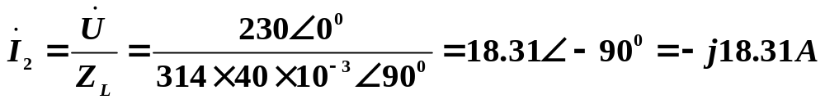
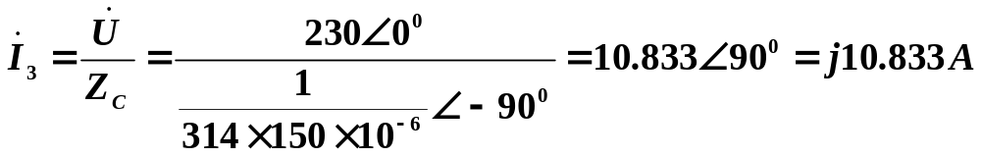
例：
如图：已知R=20Ω，C=150μF，L=40mH，当外加电压U=230V和f=50H_{Z}时，求各支路电流和总电流？计算电路功率（P、Q和S）和功率因数？
i
解：
i₂
i₁
i₃
R
Z_{C}
Z_{L}
u
R
C
L

Slide 7
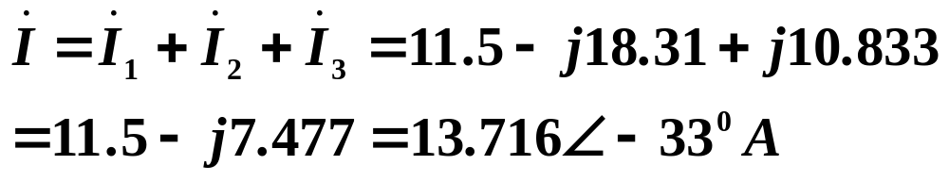
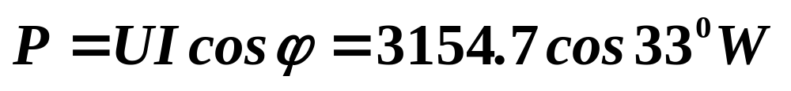
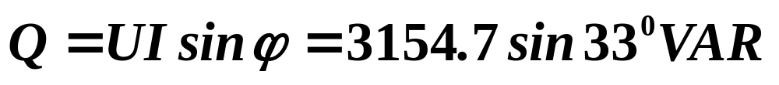
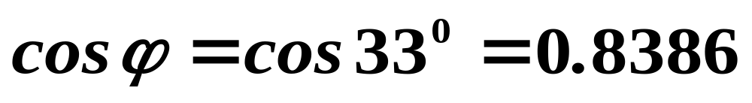
例：
如图：已知R=20Ω，C=150μF，L=40mH，当外加电压U=230V和f=50H_{Z}时，求各支路电流和总电流？计算电路功率（P、Q和S）和功率因数？

Slide 8
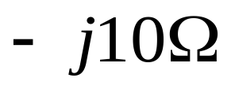
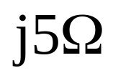
例：
下图中已知：I₁=10A、U_{AB} =100V，
求： A 、U_{O} 的读数

I
1
C₂
A
B
A

C₁

I
2
I
5Ω
U_{O}
解题方法有两种：
1.利用复数进行相量运算
2.利用相量图求结果

Slide 9
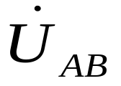
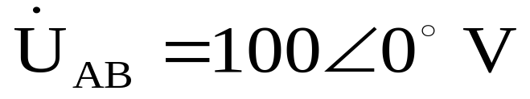
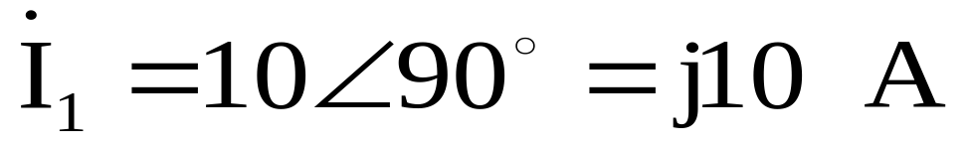
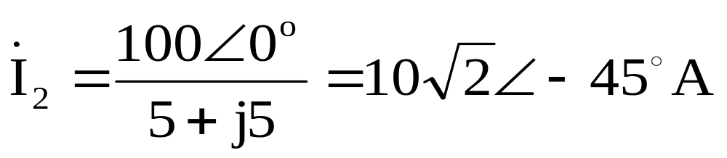
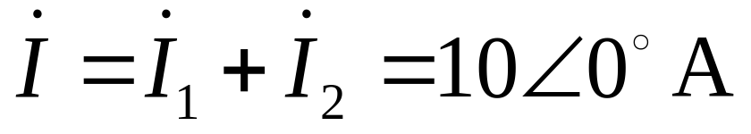
解法1:
利用复数进行相量运算

I
1
C₂
已知： I₁=10A、
U_{AB} =100V，
A
B
A

C₁

I
2
I
求：A、UO的读数
5Ω
U_{O}
设：
为参考相量，
即：
∴
A读数为 10安

Slide 10
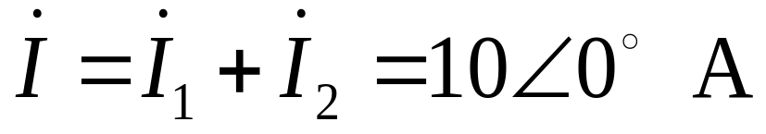
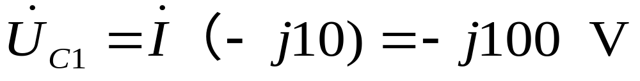
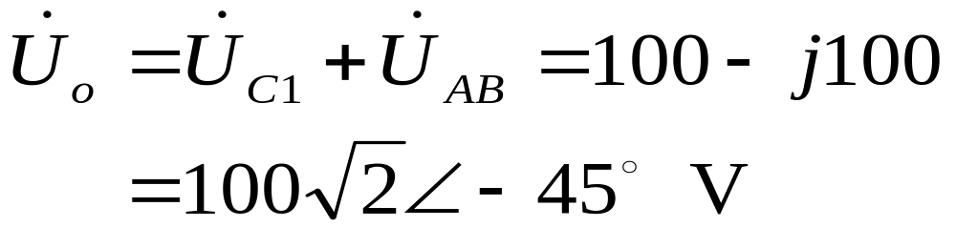

I
1
C₂
已知： I₁=10A、
U_{AB} =100V，
A
B
A

C₁

I
2
I
5Ω
求：A、U_{O}的读数
U_{O}
∴
U_{O}读数为141伏

Slide 11
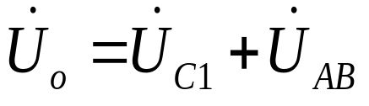
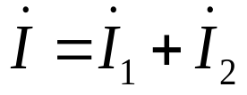

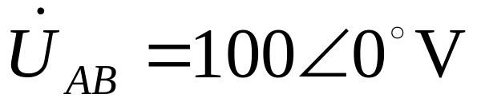
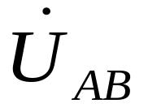
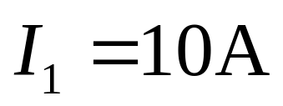

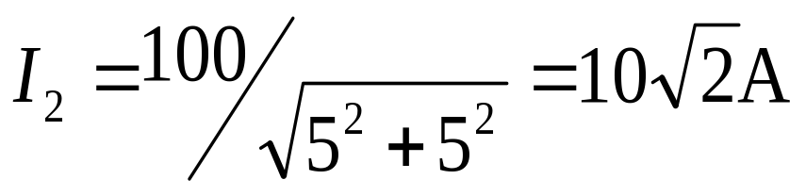
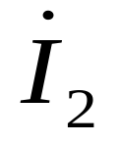

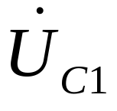
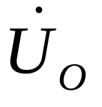
解法2:
利用相量图求解
已知： I₁=10A、 U_{AB} =100V，

I
1
求：A、U_{O}的读数
C₂
A
B
A

C₁

I
2
I
5Ω
U_{O}
设：
、领先 90°
由已知
条件得：
45°
落后于
45°
U_{C1}=I X_{C1}=100V
由图得：
u_{C1}落后于 i 90°
I=10 A、 U_{O} =141V

Slide 12

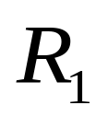

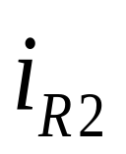
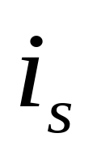
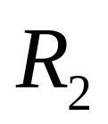
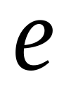
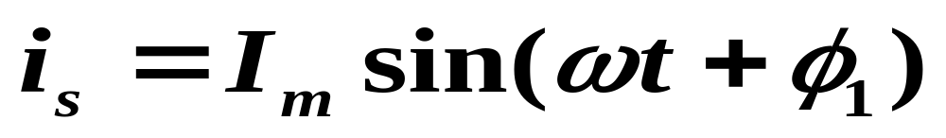
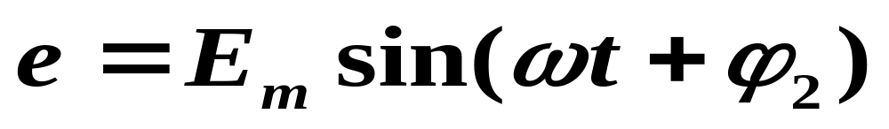
例：
C
L
已知：
R₁、 R₂、L、C
求：各支路电流的大小

Slide 13
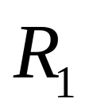

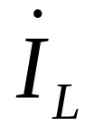
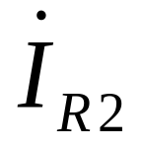
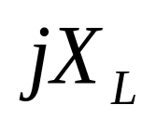
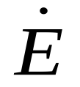

C
原始电路
L
−
jX
C
相量模型
+
-

Slide 14


解法一
节点电位法
A
−
jX
已知参数：
C
+
-
节
点
方
程

Slide 15

由节点电位便求出各支路电流：

Slide 16









解法二：
迭加原理
−
jX
R₁
C
−
jX
C
+
R₂
-
+
−
jX
C
R₁
R₂

Slide 17




解法三：
戴维南定理
−
jX
A
−
C
jX
C

E
S
Z
B
求
、

